Slide 1
מה נלמד היום?
לולאה בתנאי do while

Slide 2
מתי נשתמש בלולאת do while?
בלולאת מונה for השתמשנו כאשר רצינו לבצע קטע של תוכנית מספר ידוע של פעמים (להדפיס 1000 שורות, להדפיס את המספרים מ-1 עד 500 וכו')
בלולאה בתנאי while השתמשנו כאשר לא ידענו מראש כמה פעמים הלולאה תתבצע.
לולאת do while שימושית במקרים בהם אנו ידעים שגוף הלולאה צריך להתבצע פעם אחת לפחות, אך לא ידוע מראש מספר הפעמים הכולל שהלולאה תתבצע.

Slide 3
דוגמא
פתח ויישם אלגוריתם שמבקש מהמשתמש להכניס שני מספרים שלמים שהסכום שלהם הוא 10. התוכנית תקלוט שוב ושוב עד אשר המשתמש יקליד שני מספרים נכונים.
האלגוריתם:
בצע
1.1 קלוט שני מספרים ל-x,y.
1.2 כל עוד x+y!=10.
2. הצג "כל הכבוד!"
Enter two numbers that the sum is 10:
3 12
…
Enter two numbers that the sum is 10:
6 4
Good job!
רשימת משתנים
x,y–מספרים שלמים

Slide 4
מבנה לולאת do while
אם גוף הלולאה מכיל פקודה אחת בלבד, אין צורך לרשום {}
do
{
גוף הלולאה(הוראה/ות לביצוע)
;(תנאי להמשך ביצוע הלולאה)
}
while
בצע
1.1 קלוט שני מספרים ל-x,y.
1.2 כל עוד x+y!=10.
2. הצג "כל הכבוד!"
גוף הלולאה (הוראה/ות לביצוע)
תנאי להמשך ביצוע הלולאה

Slide 5
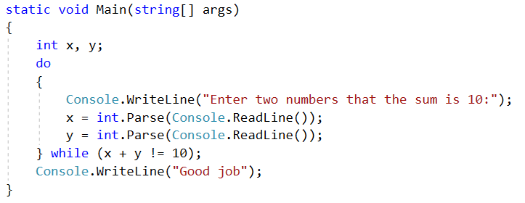
טבלת מעקב
כתוב טבלת מעקב לתוכנית שכתבנו עבור הקלט הבא:
x=3, y=8
x=4,y=12
x=1, y=9

Slide 6
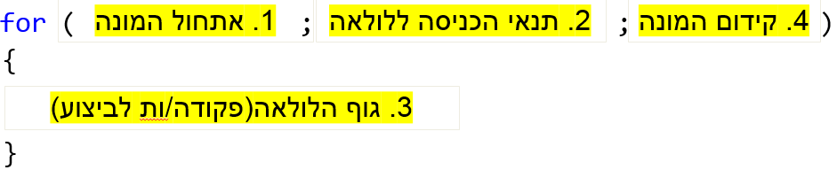
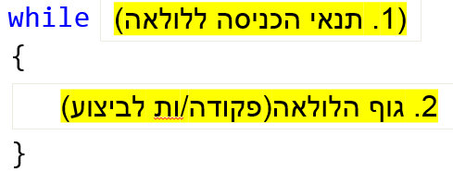
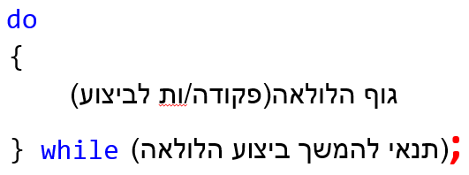
סיכום והשוואה בין 3 הלולאות

